Slide 1
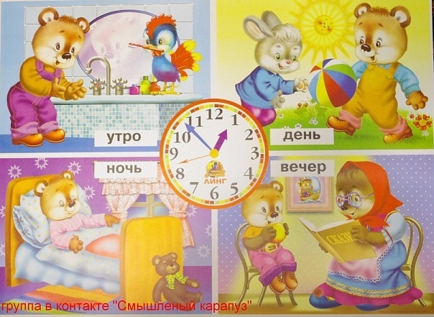
МКДОУ «Детский сад №67» «Без минутки еще не сутки»
Автор: воспитатель средней группы
Докукина Наталья евгеньевна
Дзержинск 2014 г.

Slide 2
Реализация принципа
интеграции через систему задач по теме «Части суток»
Обр. область | Образовательные задачи (из ООП)
Социально- коммуникативное развитие | Социализация С/р игры «Семья», «Больница». Проигрывание дид. игр: «Когда это бывает?», «Назови соседей», «Магазин»
Познавательное развитие | -Познавательные беседы «Что бывает раньше, а что – потом?», «Какая часть суток больше нравится?»,«Можно ли вернуть дни, которые прошли?». -Деятельность детей в разные части суток.
Речевое развитие | -Составление описательных рассказов «По дороге в детский сад». -Составление рассказов по сюжетным картинкам, фотографиям по теме. -Пересказ по опорным картинка прочитанного по теме.
Художественно-эстетическое развитие | Учить ребенка слушать, слышать и воспринимать музыку. Эдвард Григ «Утреннее настроение», Звуки природы – «На лугу», "Вечерний лес» Поощрять желание отражать средствами изодеятельности «Части суток: утро, день, вечер, ночь» Формировать способность понимать причинно-следственные связи в стихах и произведениях С. Капутикан, «С добрым утром» Е. Благинина, «Спать пора» ,Н. Григорьева «Сутки», Чтение сказки «Четыре лебедя».
Физическое развитие | -П/и «День и Ночь», «Совушка - сова» - Пальчиковая гимнастика:«Этот пальчик хочет спать,» -Физкультминутка «Сова»

Slide 3
Паспорт Проекта
Тема: «Части суток»
Цель: повысить уровень интеллектуального развития детей, формируя представления о времени (сутки, последовательность частей суток).
Задачи:
1.Знакомить детей с последовательностью частей суток. 2. Развивать умение определять и чувствовать отрезки времени, следить за временем в процессе своей деятельности.
3. На основе собственного опыта детей формировать у детей личную заинтересованность, желание научиться разбираться во времени, фиксировать его и определять.
4. Укрепить связи между детским садом и семьёй.

Slide 4
Паспорт Проекта
Участники проекта : дети ср. группы, сотрудники ДОУ, родители
Вид по доминирующему методу: познавательный
Время реализации проекта: с ноября 2014 г по май 2015г.
Предполагаемый результат: обобщение детских представлений о сутках, познается значение слова «сутки»: «утро, день, вечер и ночь вместе образуют сутки». Дети приобретут новый, полезный для них опыт. Родители осознают значимость развития временных представлений у детей 4-5 лет.
Продукт проектной деятельности: рисунки, фотографии, модели «части суток», рассказы детей о своей деятельности в разные части суток
Презентация проекта: Итоговое мероприятие
«Путешествие в День-Ночь»

Slide 5
Иллюстративный материал по теме
«Части суток».
Модели «Части суток»
Материально
техническое и методическое
Обеспечение
проекта
Дидактические игры
Подборка художественной литературы
Игровой материал для сюжетных игр

Slide 6
Фрагмент перспективно-календарного плана на тему
«Части суток»
Образоват. область | Непосредственно образовательная деятельность | Совместная деятельность взрослого и ребенка
Познание | Эксперимент: «Как наступает ночь» Цель: Сформировать у детей представление о смене дня и ночи; вызвать интерес к экспериментальной деятельности, умение делать простейшие выводы. Развивать наблюдательность, смекалку. | Рассматривание сюжетных картин« Сутки», Д/и «Что сначала, что потом» Цель: закреплять знания о последовательности частей суток, развивать свободное общение в процессе формирования временных представлений через речевые ситуации. Дид. игры «Когда это бывает? », «Верно -неверно», «Назови соседей».Цель: закреплять знания о последовательности частей суток. Ситуации к орг. сам. Д. детей: 1.«С добрым утром» 2. Появление в уголке ИЗО раскрасок «Части суток» 3. Упражнение с картинками «Разложи картинки по порядку»
Речь, Коммуникация | Беседа "Сутки". Задачи: формировать у детей представления о понятии "сутки", расширить представления о частях суток и их характерных особенностях. Упражнять в умении ориентироваться в контрастных частях суток
Художественное творчество | Рисование "Мое любимое время суток". Цель: развивать умение выполнять рисунок по замыслу, изображать предметы и явления, характерные для определенного времени суток;
Чтение худож. литературы | Чтение сказки «Четыре лебедя». Цель: умение делать простейшие выводы. Развивать наблюдательность, любознательность, смекалку.
Безопасность | Ситуативная беседа "Вечер на улице» Цель: формировать умение соотносить определенный временной интервал с определенными оздоровительными и гигиеническими процедурами. Прививать привычки следить за внешним видом, за чистотой тела. Закреплять знания последовательности частей суток.

Slide 7
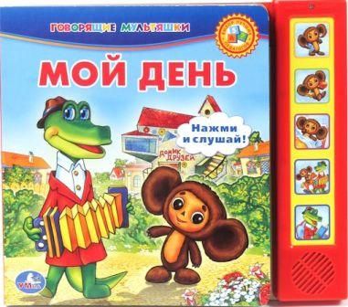
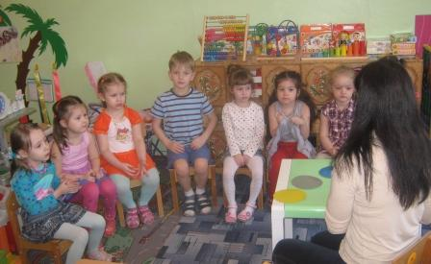
Проблематизация
и введение детей
в игровую ситуацию
Однажды Василиса принесла музыкальную книгу «Мой день», поиграв с ней у детей возникло желание узнать больше
Мы решили узнать о деятельности детей в разные части суток и что такое сутки.

Slide 8
Модель
«Трех вопросов»
Маша сказала, что она знает части суток: утро, день, вечер , ночь
Миша сказал, что после вечера наступает ночь…
Юля ответила, что хотела бы узнать , что такое сутки
Наталья Евгеньевна
нас спросила:
Что мы можем рассказать о частях суток ?
Сколько частей суток ты знаешь?
«Отчего, когда день кончается, наступает ночь?»,
Что нужно еще узнать о частях суток?
Для чего нам это нужно?
Как мы можем узнать?
Соня заинтересовалась, а для чего это нужно
Мы назвали много
Но на многие вопросы мы так и не дали ответ

Slide 9
Что нам делать, как мы будем узнавать, что такое «Сутки, части суток»
Модель
«Трех вопросов»
Миша сказал можно почитать в книге ,что такое части суток
Маша сказала, что узнать в интернете
Алиса сказала, что можно спросить у папы с мамой
Наталья Евгеньевна нам подсказала ,что можно сделать модели
«Части суток» и во всем разобраться
Соня сказала, что можно пронаблюдать
Кира предложила, посмотреть альбом «Части суток»
Юля решила спросить у родителей, что такое «Сутки»

Slide 10
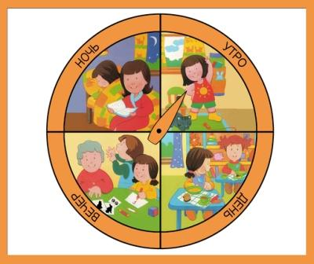
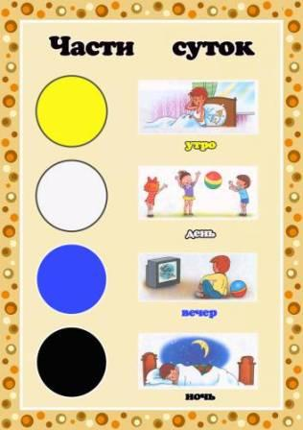
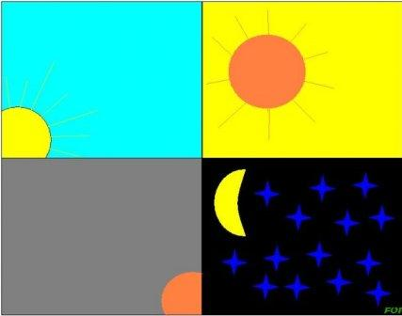
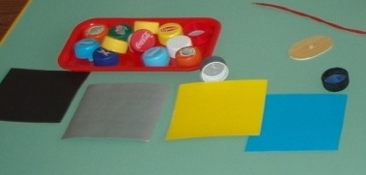
Нам очень понравилось предложение Натальи Евгеньевны
Реализация проекта
Но прежде чем нам сделать модели нужно побольше узнать какие бывают модели
В начале Наталья Евгеньевна познакомила нас с моделями суток, а затем мы предложили родителям найти и изготовить модели . И устроили настоящую выставку. Нам было интересно увидеть разные модели. Мы друг другу рассказывали, как их изготавливали.

Slide 11
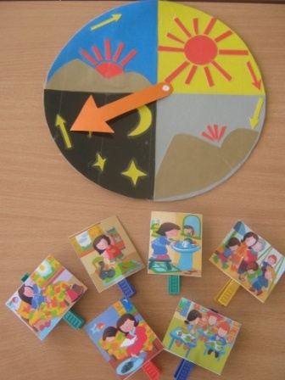
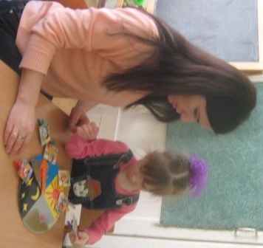
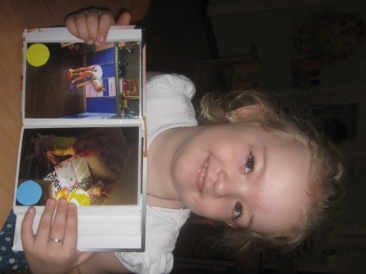
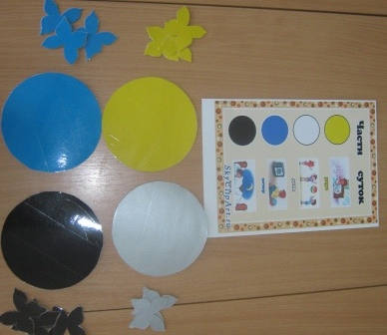
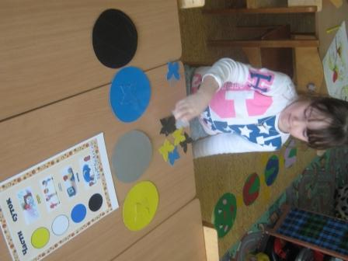
Реализация проекта
Мы решили сделать модели и оформить фотоальбом
«Части суток»
Вот, что у нас получилось

Slide 12
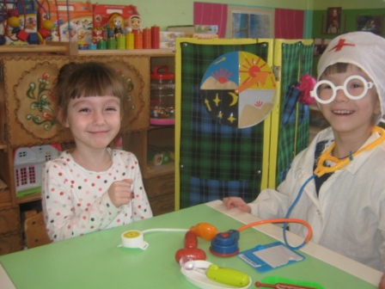
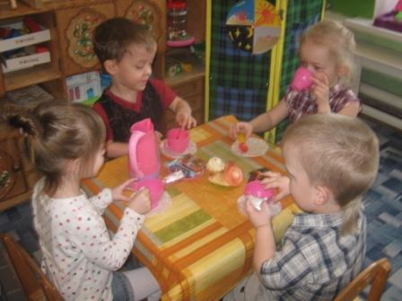
Мы стали использовать модель «Части суток» в Сюжетно-ролевых играх, как часы
Реализация проекта
Сюжетно-ролевая игра
«Больница»
Сюжетно-ролевая игра
«День Рождения»

Slide 13
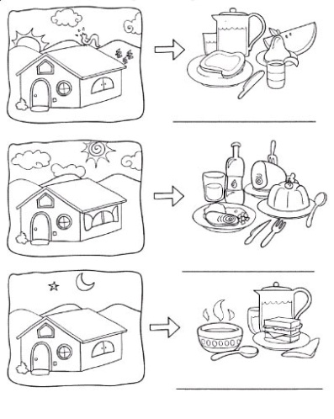
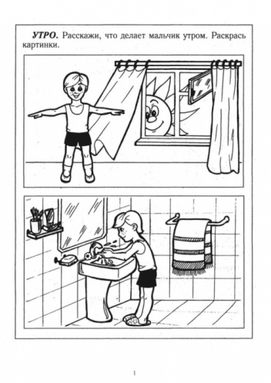
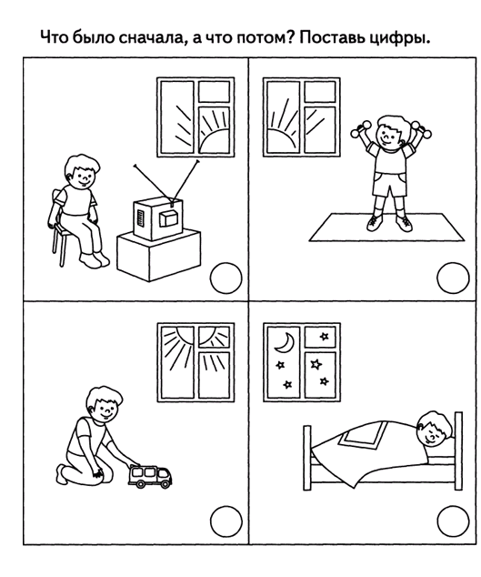
Мы читали развивающую сказку «Четыре лебедя» , стихи и раскрашивали раскраски
«Части суток», рассматривали иллюстрации, составляли рассказы по сюжетным картинкам.
Реализация проекта

Slide 14
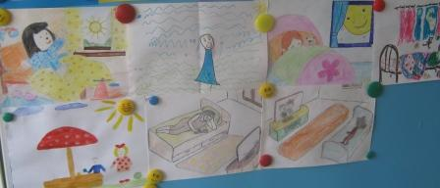
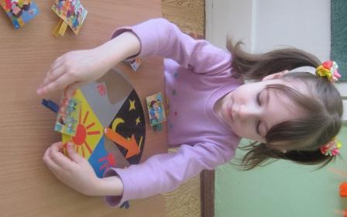
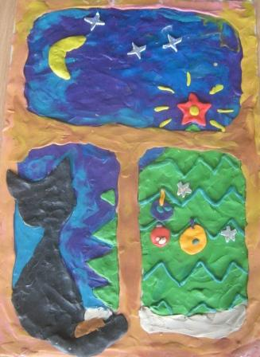
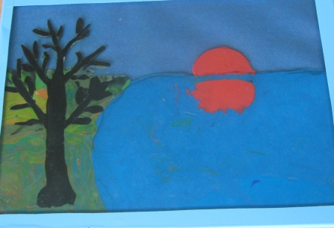
Реализация проекта
Узнали, что сутки состоят из четырех частей- день, вечер, ночь, утро-это части целого-суток
Рисование: "Мое любимое время суток".
Нам очень нравиться играть в игры созданные нами
Пластилинография
«Вечер»,
«Вечерний закат»
Узнали о понятии текучести и непрерывности времени

Slide 15
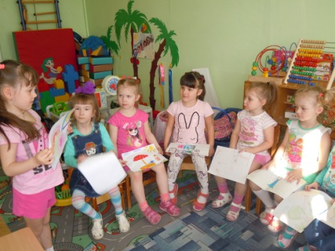
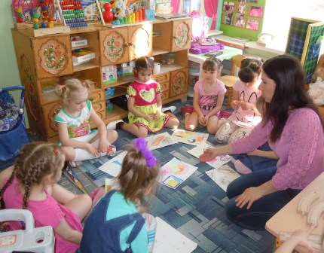
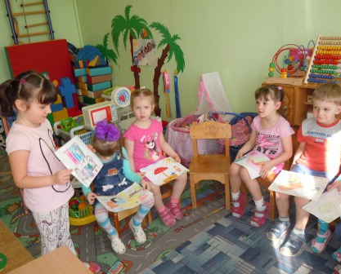
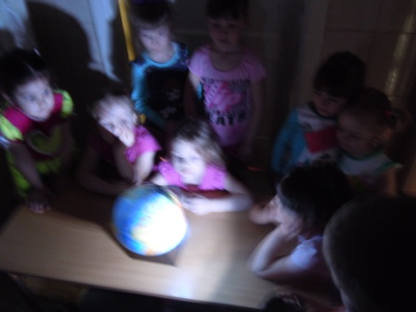
Презентация проекта
И вот мы отправились в интересное путешествие
Итоговое мероприятие:
«Путешествие в
День-Ночь»
Все, что мы узнали о частях сутках мы обсудили друг с другом и рассказали интересные рассказы по своим рисункам
Но на этом наше путешествие еще не заканчивается.

Slide 16
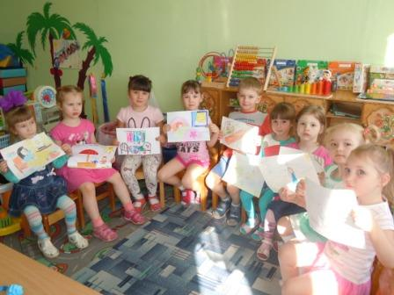
Спасибо за внимание!

